Slide 1
Zapewnianie jakości obsługi wybranego
rodzaju ruchu Quality of Service
Krzysztof Kasprzyk,
Rafał Piwowarczyk,
Bartosz Jatczyszyn,
Krzysztof Pałka,
Norbert Barczyk
Sieci Sterowane Programowo – Projekt 2023

Slide 2
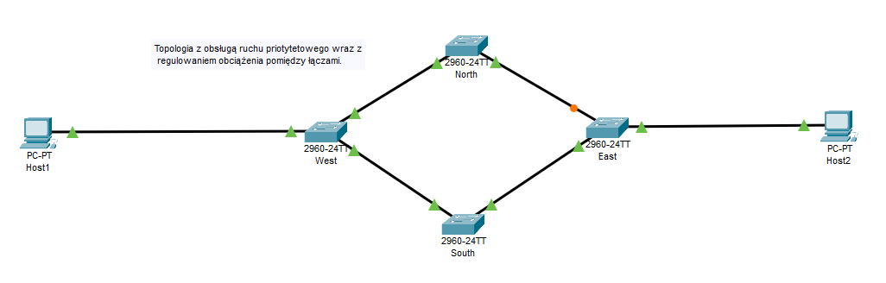
Topologia sieci

Slide 3
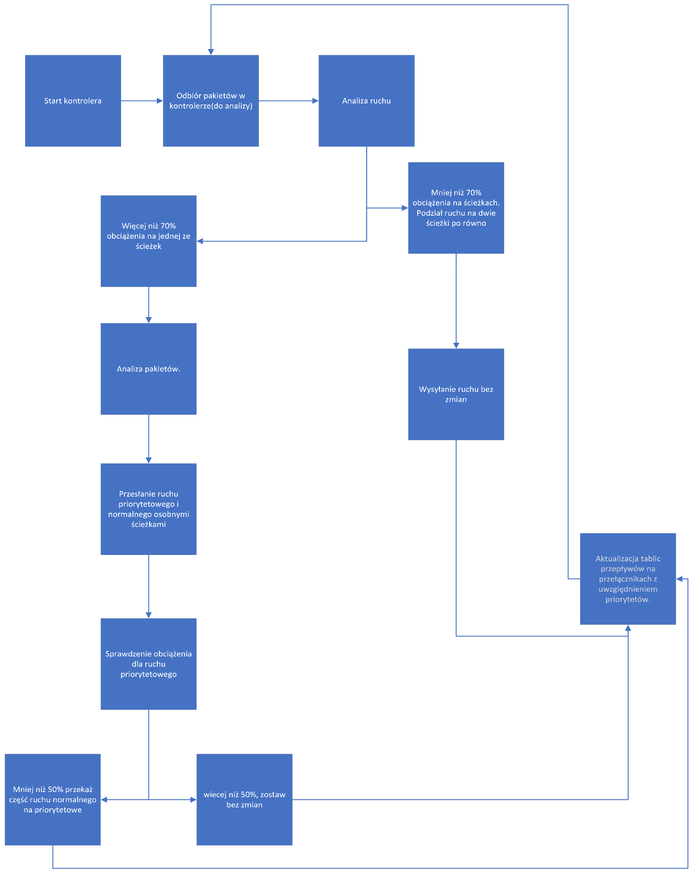
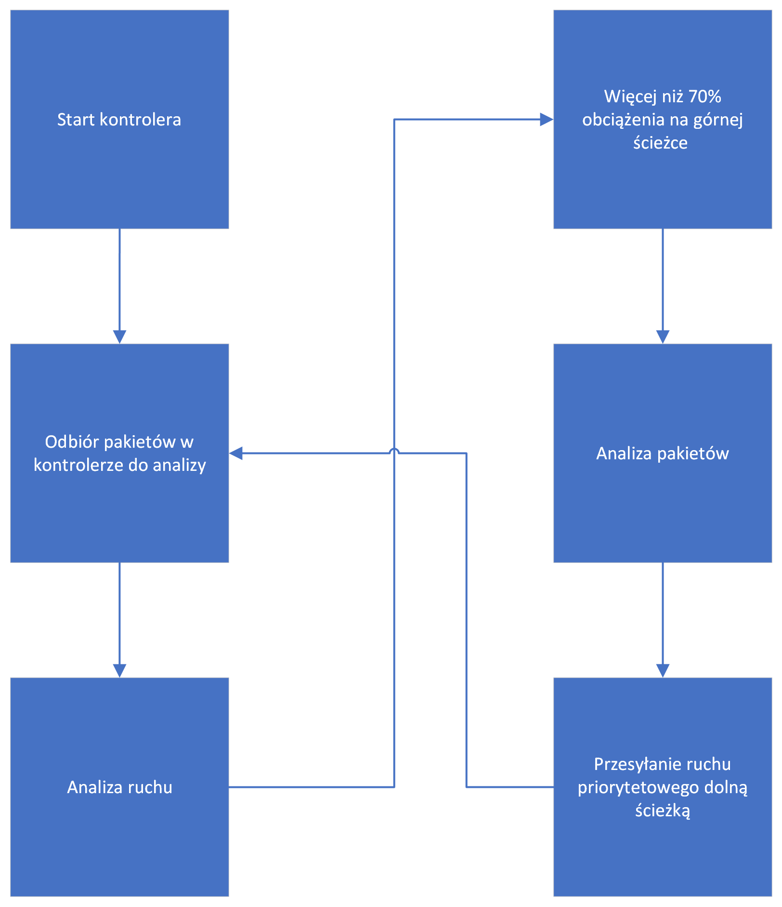
Schemat działania algorytmu

Slide 4
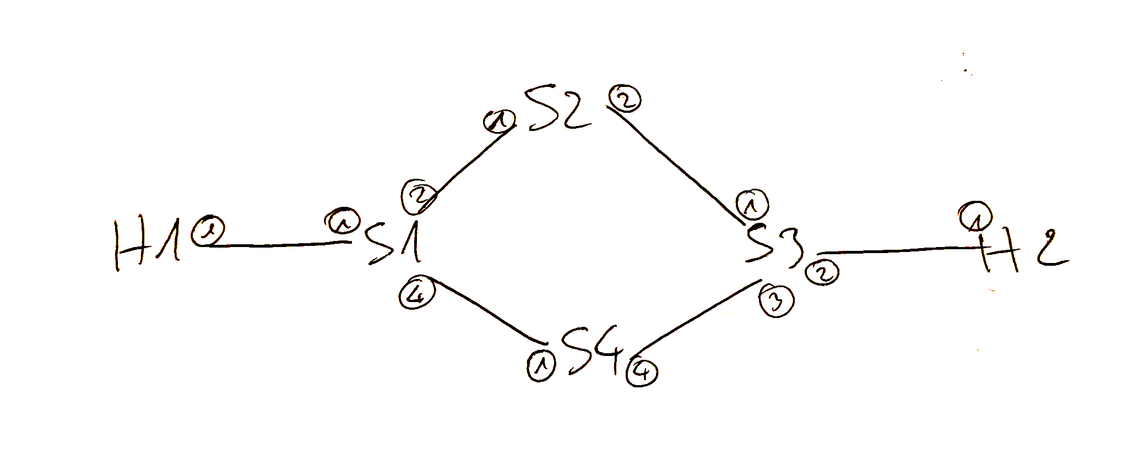
Schemat urządzeń i portów

Slide 5
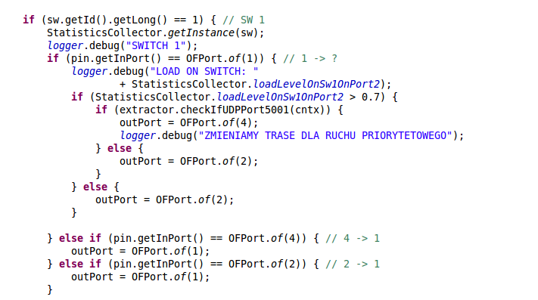
Kod sterujący zachowaniem SW1

Slide 6
Literatura
http://delibra.bg.polsl.pl/Content/70526/BCPS-79355_2001_Modele-i-architektur.pdf
https://ieeexplore.ieee.org/document/6945296
https://ieeexplore.ieee.org/document/8191068
https://ieeexplore.ieee.org/document/1209093
Wykłady z przedmiotu Jakość obsługi w Sieciach

Slide 7
Dziękujemy za uwagę :)

